Slide 1
Molekuláris biológiai módszerek
Szekvencia-analízis

Slide 2
Sanger és Coulson: +/- szekvenálás
Maxam és Gilbert: Kémiai hasítás
Sanger: Lánctermináció
http://www.ppdictionary.com/tutorials/sanger.htm

Slide 3
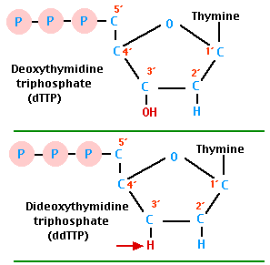
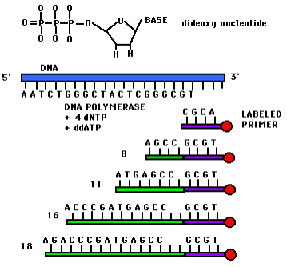

Slide 4
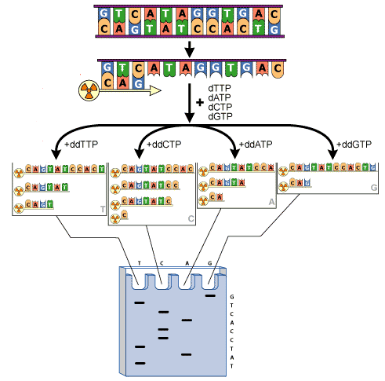

Slide 5
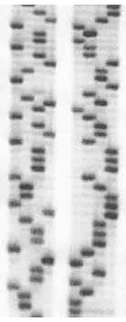
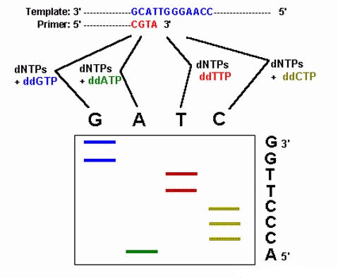

Slide 6
Előkövetelmények
Különlegesen tiszta templát DNS (0,6-6μg):
DNS polimerázt ne gátolják, só eliminálása,
kis fragmentek eliminálása.
CsCl gradiens, oszlpkromatográfia, PEG
(0,8 M NaCl, 6,5% PEG 8000)
dsDNS denaturálás (ssDNS):
NaOH kezelés, fenolozás, alkoholos kicsapás
Melegítés, majd gyors hűtés

Slide 7
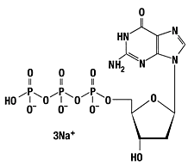
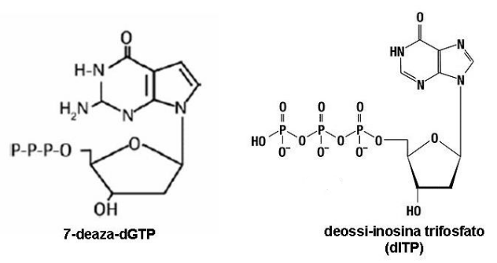
GC-gazdag szakaszok:
másodlagos szerkezet
Alternatívák:
PCR-rel szaporított
templát alternatív nukleotidokkal

Slide 8
Polimeráz reakció
Denaturált templát DNS + szekvenáló primer
65°C, 2 perc, lassú hűtés RT.
Reakció puffer:
40 mM Tris pH: 7,5 , 20 mM MgCl₂, 25 mM NaCl
(10% DMSO)
Szekvenáz enzim : módosított T7 polimeráz
(+ élesztő pirofoszfatáz)
dNTP-k
amiből az egyik (legalább részben) jelölt
ddNTP/dNTP mixek
Formamidos leállító puffer

Slide 9
Szekvenálás hőstabil polimerázzal (Taq)
Előnyei:
Specifikusabb primer-feltapadás
Kevésbé akadályoz a másodlagos struktúra
Hátrányai:
5’→3’ exo., ddNTP-k iránti affinitás igen pici
Genetikailag manipulált változatok:
G46D, vagy 1-278 deletált: Nincs 5’→3’ exo.
F667Y: ddNTP és fluorescensen jelöltek is
Ciklikus szekvenálás lehetősége:
Lineáris növekedés, erősebb jel

Slide 10
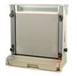
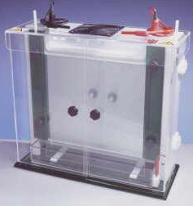
Szekvenáló gél
0,2-0,5 mm vékony
mosás, szilán (CH₃-SiCl₂-CH₃)
csipesz
4-10% akrilamid/biszakrilamid
1xTBE (pH: 8,3)
7M Urea
(20 % Formamid)
55ºC, RT, keverés
szűrés, vákuum
APS, TEMED (jég)
Cápafog fésű

Slide 11
Futtatás
1XTBE
Alapos mosás, buborékok
Előfuttatás (~45’): hőmérséklet (45-50ºC), ekvilibrium
1-5µl minta
2000-3000 Volt
Új loadolás a lefutás után 15 perccel: hosszabb rész
Gél fixálás: 10% MetOH, 10% ecetsav
Szárítás: papír, műanyag fólia, vákuum
Előhívás: Röntgen film, 14-24 óra, -80ºC

Slide 12
Automatizált szekvenálás
96 és 384 well plates
Fluorescens jelölések: Primert, vagy ddNTP-t
Energia transzfer: 1 féle gerjesztő, 4 féle emittáló,
5 nukleotid távolság, vagy linkerrel („big dye”)
Dye-terminátor: nem kell specifikus primer
Módosított, fluorescensen jelölt ddNTP-ket
felismerő enzimek
Kapilláris elfo., robotok: Nagy mintaszám
Genomok szekvenálása:
Kromoszóma séta és shotgun

Slide 13
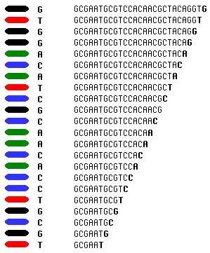

Slide 14
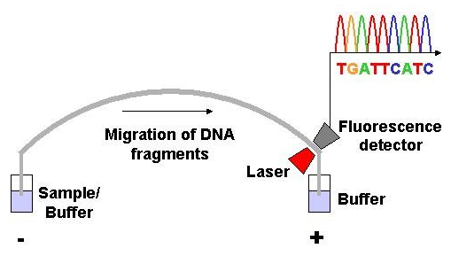

Slide 15
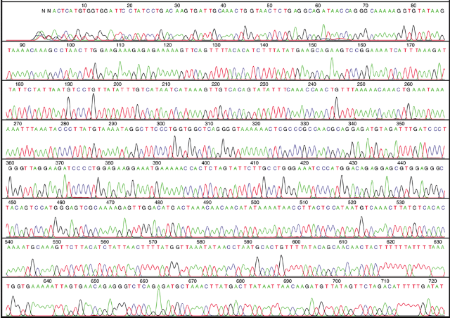

Slide 16
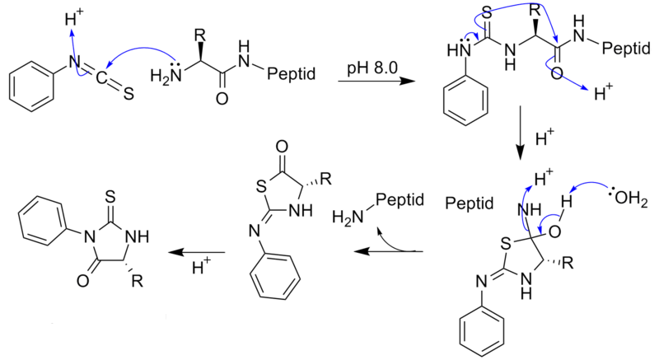
Edman-degradáció
fenilizotiocianát
fenilhidantoin
aminosav

Slide 17
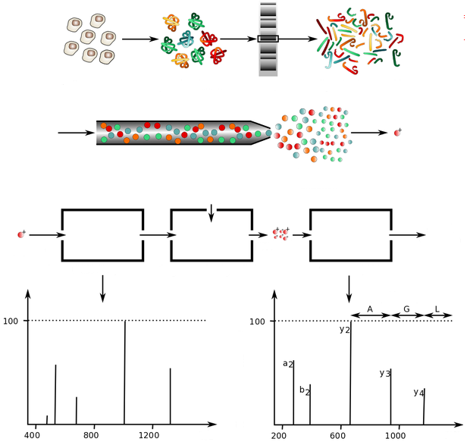
Protein szekvenálása tömegspektrométerrel
elektro-
forézis
sejtek
fehérjék
emésztés peptidekké
peptid
mix.
oszlopkromatográfia
peptid-
ionok
ionizáció
semleges gáz
még
kisebb
1. analízis
ütköztetés
2. analízis
jelrögzítés
peptid-
ionok
frag-
mentek
újabb
fragmentáció
peptid szekvencia
relatív gyakoriság (%)
tömeg/töltés
tömeg/töltés
MS spektrum
MS/MS spektrum

